Slide 1
多言語OCRテスト
Multilingual OCR Test

Slide 2
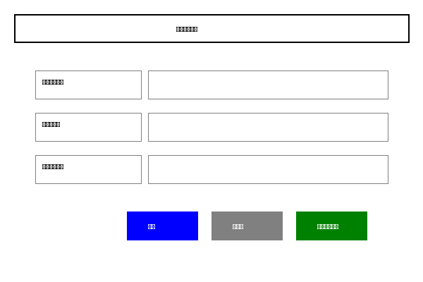
システム画面
検索画面のUIモックアップ

